Slide 1
町会の広報
神路四丁目第二町会

Slide 2
町会と担当者のご紹介
神路四丁目第二町会は神路連合振興町会に属しており、南東角の300世帯ほどの町会です。他に賃貸マンションが複数あり、町会加入率は60%を切っています。町会員の半分がマンション世帯です。
町会内には「スーパライフ新深江」、「大阪メトロ新深江駅」
があり、また、近隣町会にはコンビニが４つあります。
大きな飲食店はありませんが、交通の便が良く、住みやすいところです。国道308号線沿いのため、昼間は若干騒がしいかも？
町会長は現在5年目で、元の仕事はIT関連で、デジタルには若干詳しいです。

Slide 3
今までの「情報の伝達」
会員に情報が十分に伝わらない
会員へ町会活動の理解・協力が十分に伝わらない
１．回覧物が多く、選別・仕分けが煩雑で負担となっている。
また、回覧が頻繁に連続し、班長の負担が大きい。
２．回覧が十分にみられていない。
(回覧板が回ることにより安否確認になっているが…)
３．回覧・掲示物の情報有効期間が短く、蓄積されない。
４．掲示板の数が少ない、掲示方法が乱雑。
マンション会員には回覧が難しい。
５．掲示板の位置が住民の動線から外れている。
マンションは特に動線から外れている。
６．町会のストック情報（町会情報、組織情報、
会則、資産内容、活動内容など）が整理、蓄積されて
おらず、町会の「見える化」情報の提供が不十分である。
非会員へ町会活動啓蒙・加入につながっていない
コロナ禍で回覧を考える

Slide 4
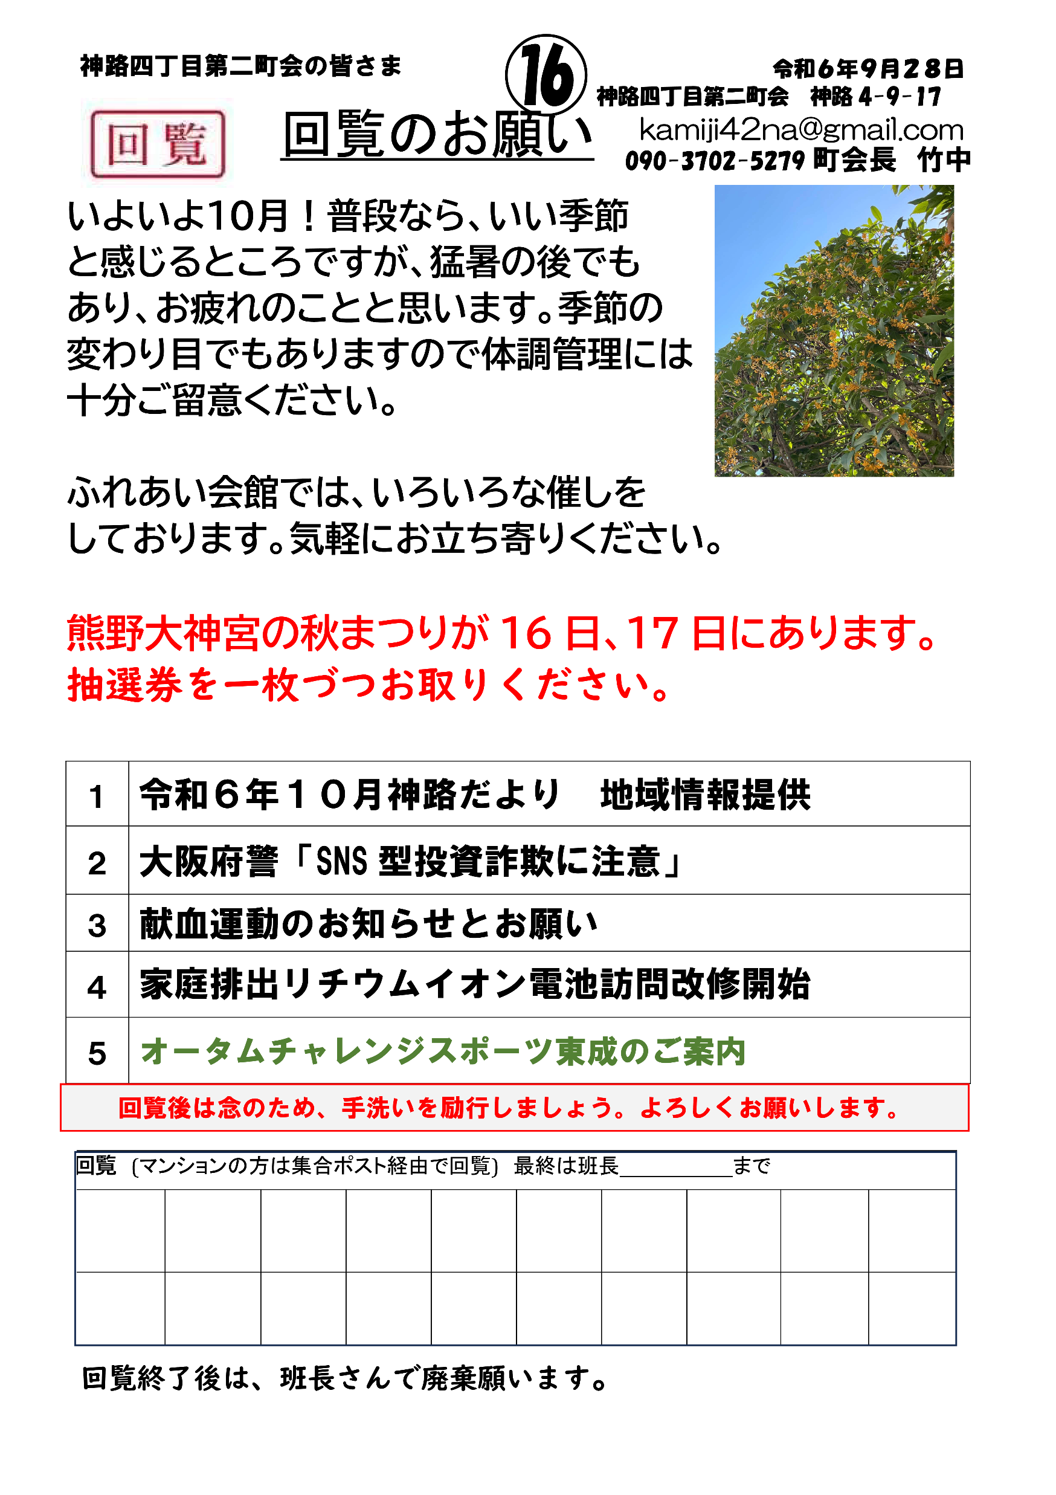
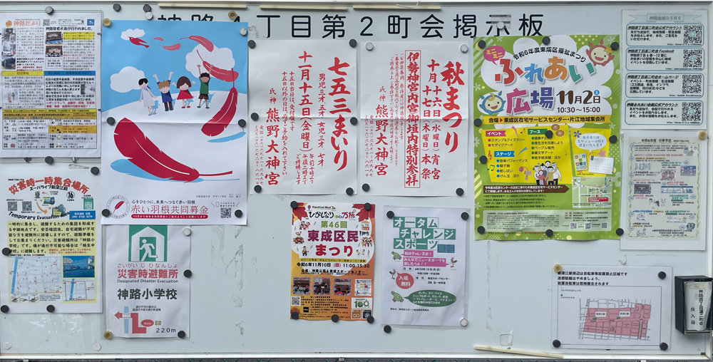
最初の改善
１．回覧板を原則１～２回/月とし、選別し集めて回覧する。
タイミングにあわない緊急なものは全戸配布とし
ポスト投函する。
２．鏡文（書類の内容や内訳）＋ 時候挨拶や町会からの
お願い(町会状況)をつけ、回覧済印やサインと
閲覧日付は 鏡文の下段のみとした。
３．掲示板
町会の範囲を考え、掲示板の再配置や増設をした。
掲示方法（レイアウト、掲示期間、町会承認印）を改善
した。
４．町会情報の整理（見える化準備）
紙資料しかなかった町会情報(会則、決算情報、
町会員名簿｟世帯主、住所のみ｠)
の収集と整理を行い、足らない資料も含めて電子化を
進めた。

Slide 5
次のステップ 2020年4月より
Facebookの投稿で考慮
１．横の文字数は20文字以内にする、連続する文章は4行まで、
空白行は全角スペースを入れる。
２．平仮名多めのやわらかい文章を書く。
３．伝えたいことを一つだけに絞ってそれにフォーカス
して書く。
４．複数枚の投稿する写真は関連するものを使用するする。
５．7時台、11時台、17時台の多くの人がFacebookを見て
いる時間帯を狙って投稿する。
随時、情報発信
１．町会の存在と活動情報を地域に広げるため、他町会の
現状をリサーチしFacebookを使用。
２．ひがしなりだよりや、地域の行事の案内や結果、および
神路四丁目第二町会の近況と防災防犯、環境美化に関す
る活動と啓発、および町内の催しに関する情報を投稿。
３．読まれるFacebookを目指して(フォロワー、投稿イン
サイト、カウント、いいね、コメントの増加対策)、
写真のみでなく、デザインやスタイル、文言などに一貫
性をもたせて投稿。

Slide 6
広報としての情報の伝達と広聴 ２０２１年５月より
１．回覧や掲示板では届かない現状と町会そのものを知って頂く
ために、従来の方法に加え、「町会の見える化」策として、
ホームページ、facebook、LINE公式アカウント
を併用して、回覧物や町会情報のデジタル化を進めて広く
公開した。
２．ホームページには問合せページ、投稿ページにコメント欄を
追加して、意見を収集し町会運営に反映する仕組み。
３．町会運営に必要な情報の公開。
①会則 ②町会資産 ③地域の歴史と地理的案内
④組織構成(役員の役割) ⑤決算資料(町会員のみ)
地域住⺠(自治会役員・ボランティアも 含む)・学校・会社・関連団体・自治体などと相互にコミュ ニケーションを⾏い、全体の良好な関係を築くための営みが「広報活動」です。

Slide 7
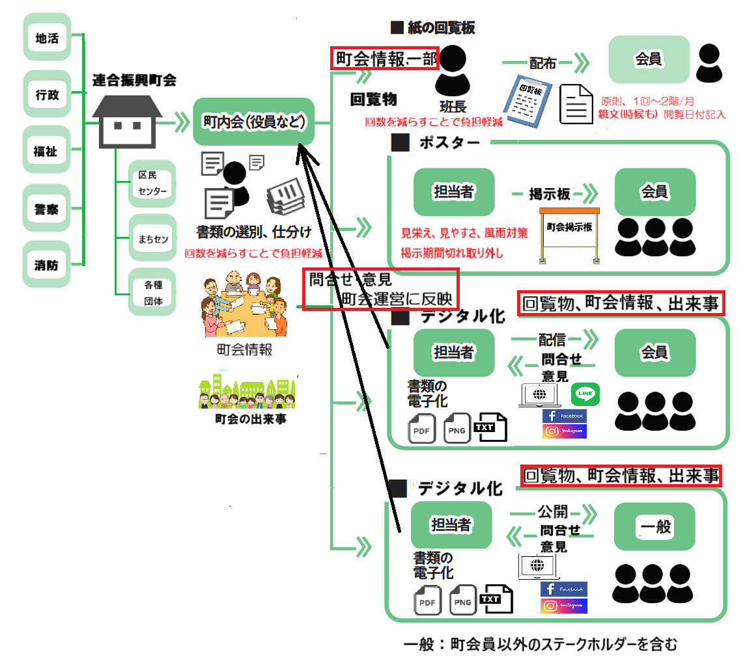
group
ホームページでは、回覧の
電子化とストック情報を掲載
ホームページに
問合せページ、投稿ページにコメント欄を追加して、意見を収集し町会運営に反映

Slide 8
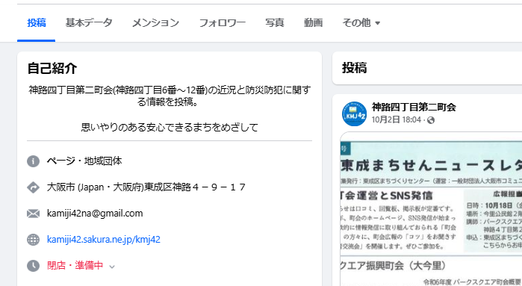
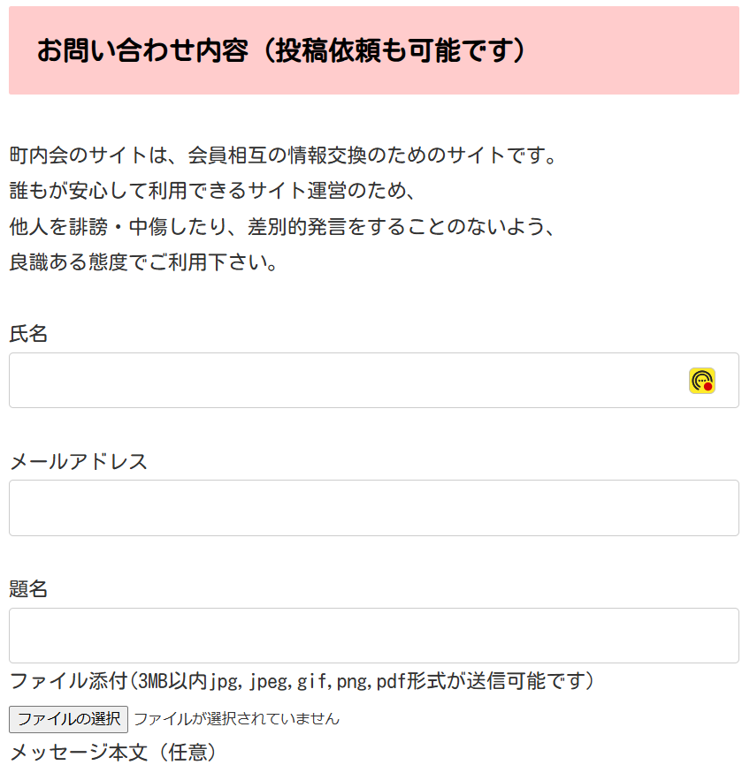
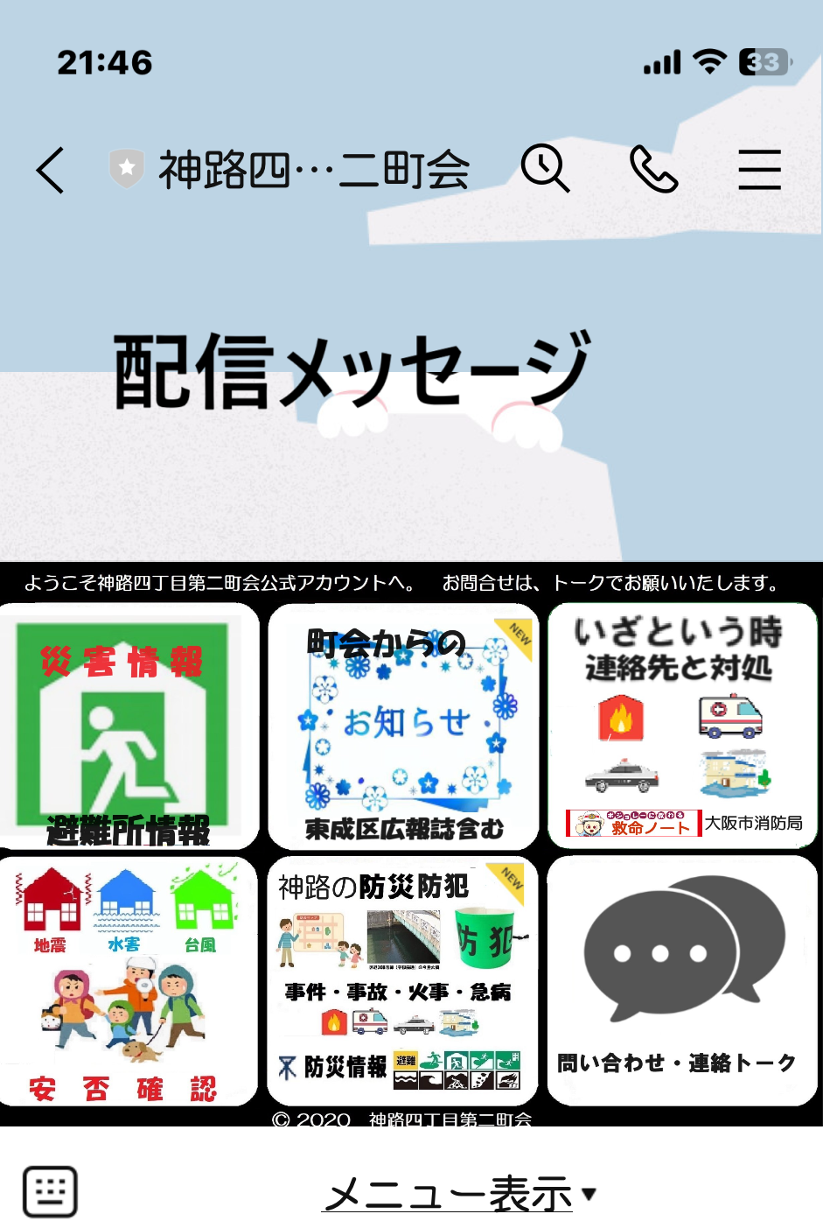
ホームページ・Facebook・LINE公式アカウント 連携
Facebook
ホームページ
いいね、コメント
問合せ・意見、アクセス数
トーク
LINE公式アカウント

Slide 9
ホームページのサイトマップ サーバ：さくらインターネット(6600円/年) 作成ツール：wordpress
HOME
暮らし情報
いざというとき
近隣の掛かりつけ医療機関
ゴミの出し方
東成区相談窓口一覧
神路ふれあい会館(自治会館)
安全・安心・観光・賑わい
防災
防犯
環境美化
福祉活動
毎月の回覧板
町会情報
町会組織
町会活動
町会活動へのご協力お願い
貸します/あげます
町会専用(パスワード)
問合せ・投稿
町会入会申し込み

Slide 10
現在の課題
ホームページが町会員にどれだけ見られているか、反応がないので、わからない。
町会以外の閲覧がおおいのでは？ SEO対策や、他のサイトからのリンク・宣伝する。
2. 役員内でのコンセンサスが足らない。
3. デジタルデバイド（情報格差）に対応する。
紙の情報はまだ必要だが、高齢者でも、スマートフォンの所有率が上がっている。電話・メールが主であるがLINEを使いたいという要望は多いので、LINE公式アカウントに誘い、ホームページに誘導したい。
4. 町会の見える化を進め、ブランド力を高め、町会員の理解・協力と入会促進につなげる。
5. デジタル化を後継者に引き継ぐ準備を進める。
役員の間で必要性の認識を深め、新たな専任役員や、有償でもボランティアを募る。
ホームページが次第に複雑になっている。簡素化し、改修しやすいようにする。(jimdoも検討)

Slide 11
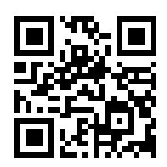
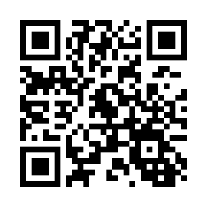
参考
神路四丁目第二町会 WEBサイト
https://kamiji42.sakura.ne.jp
神路四丁目第二町会Facebook
https://www.facebook.com/KAMIJI42
神路四丁目第二町会LINE公式アカウント
https://lin.ee/EH935Q4r
神路四丁目第二町会

Slide 12
以上が、当町会の広報のご紹介でした。
ありがとうございました。

